Slide 1


HƯỞNG ỨNG GIỜ TRÁI ĐẤT

Slide 2


Bài hát:
Trái Đất này là của chúng mình

Slide 3
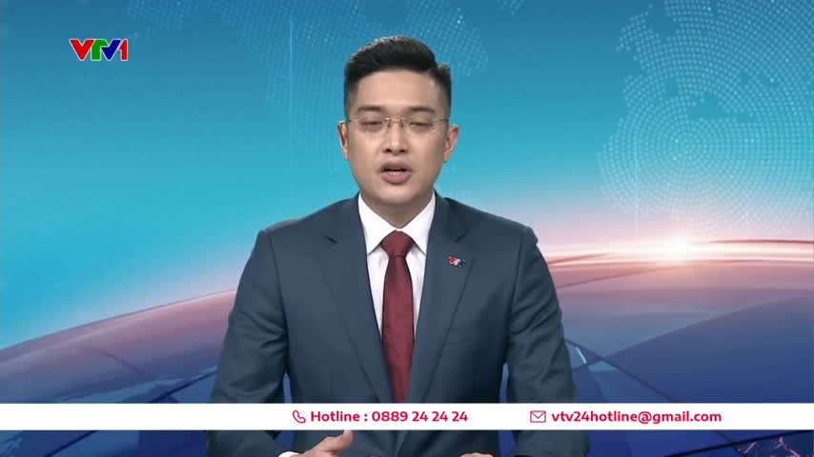
Tìm hiểu “Giờ Trái Đất”:

Slide 4

Giải thích:
Giờ Trái Đất là lúc mọi người trên thế giới cùng tắt đèn để tiết kiệm điện.
Tắt điện sẽ giúp Trái Đất mát hơn, cây cối tươi hơn.

Slide 5
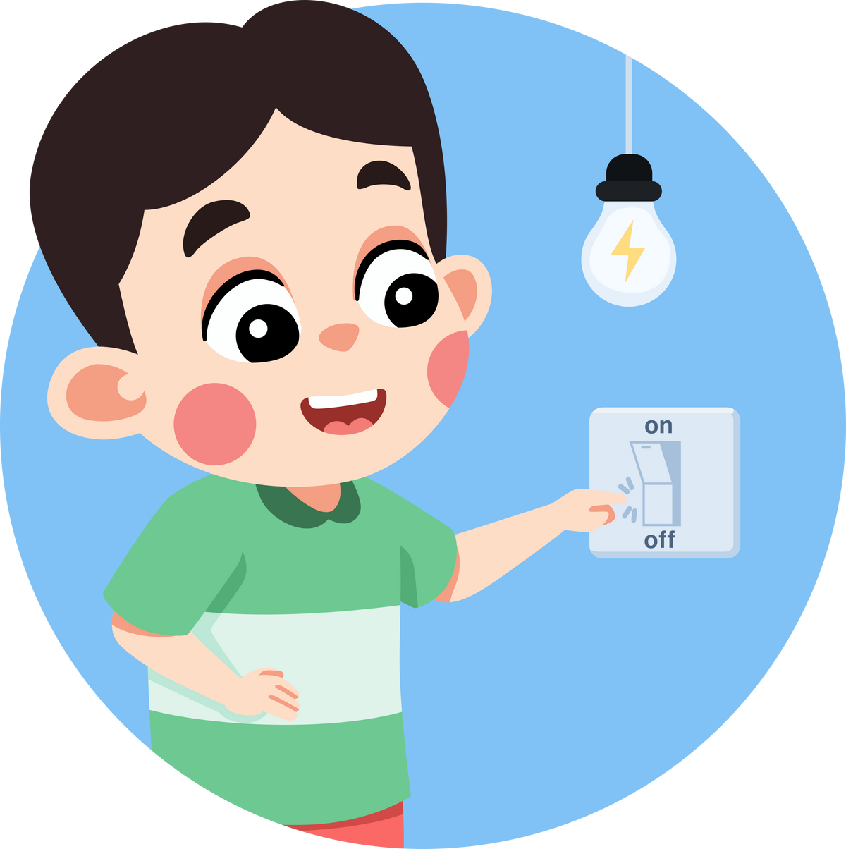

Trò chơi:
“Tắt điện – Bảo vệ trái đất”

Slide 6

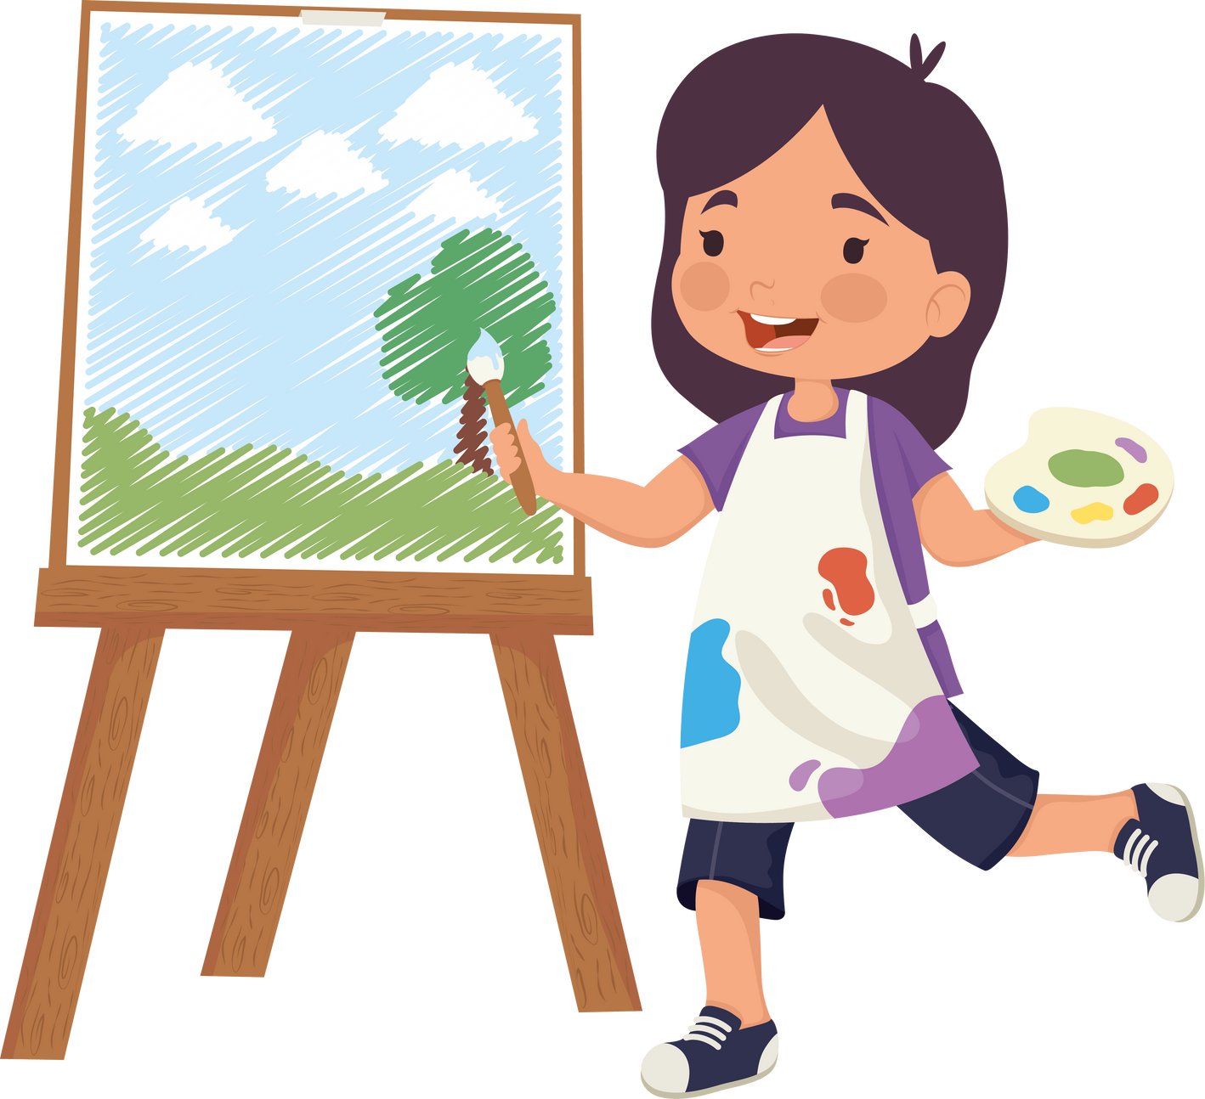
Cùng vẽ tranh bảo vệ môi trường:

Slide 7

HẸN GẶP LẠI CÁC BÉ Ở CÁC HOẠT ĐỘNG TIẾP THEO!

